Slide 1
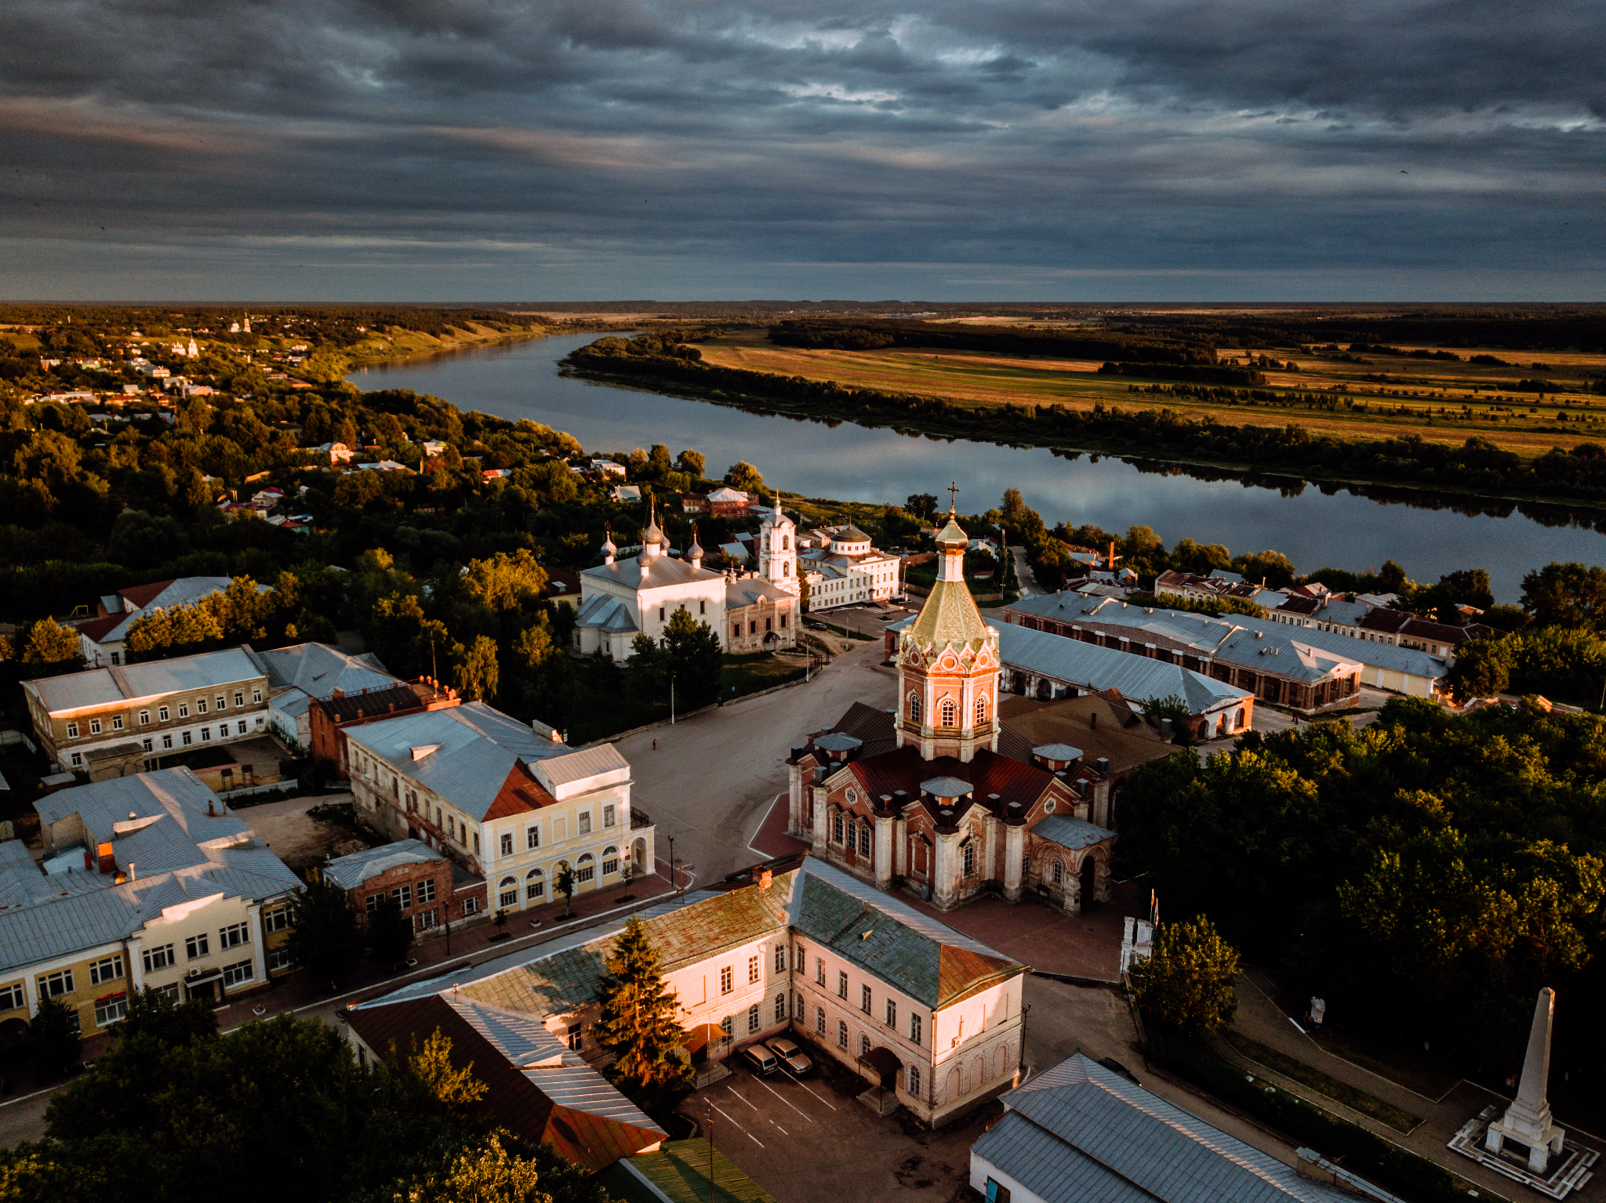
КАСИМОВ
ПРОГРАММА КОМПЛЕКСНОГО РАЗВИТИЯ ИСТОРИЧЕСКИХ ПОСЕЛЕНИЙ БАНКА РАЗВИТИЯ БРИКС
ПРАВИТЕЛЬСТВО
РЯЗАНСКОЙ ОБЛАСТИ

Slide 2
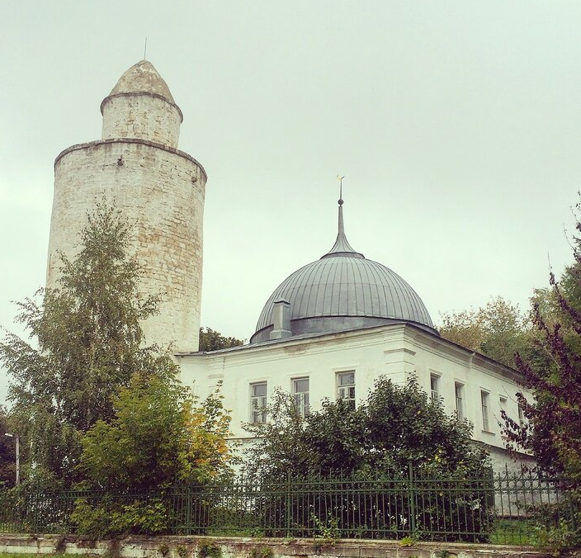
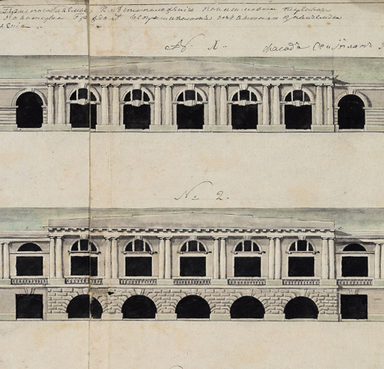
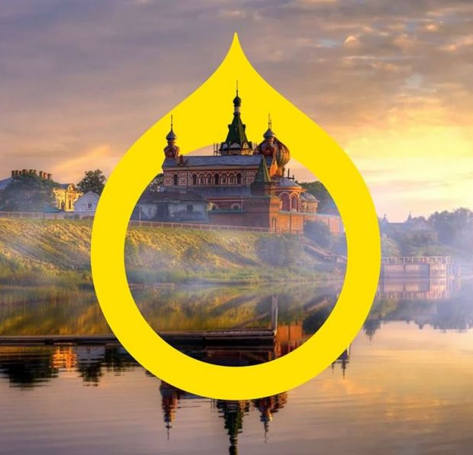
КАСИМОВ | ЦЕННОСТИ
ГОРОД ДВУХ КУЛЬТУР
УЕЗДНЫЙ ГОРОД XIX в.
ГОРОД НА ОКЕ И В ОКРУЖЕНИИ МЕЩЁРЫ
“БОЛЬШОЕ ЗОЛОТОЕ КОЛЬЦО”
КАСИМОВ - ГОРОД ДВУХ КУЛЬТУР, РУССКИЙ КУПЕЧЕСКИЙ ГОРОД, И СТОЛИЦА КАСИМОВСКОГО ХАНСТВА. ЭТА ДВОЯКОСТЬ ВЫРАЖЕНА КАК ПЛАНИРОВОЧНО И АРХИТЕКТУРНО, ТАК И СОЦИАЛЬНО. В ГОРОДЕ И СЕЙЧАС СУЩЕСТВУЕТ НЕБОЛЬШАЯ, НО ДОВОЛЬНО АКТИВНАЯ ТАТАРСКАЯ ОБЩИНА.
КАСИМОВ XXI ВЕКА СОХРАНИЛ ОБРАЗ УЕЗДНОГО ГОРОДА XIX ВЕКА.
ПРАКТИЧЕСКИ ОТСУТСТВУЕТ ЗАСТРОЙКА СОВЕТСКОГО И ПОСТСОВЕТСКОГО ПЕРИОДОВ.
ВЫСОКИЙ УРОВЕНЬ СОХРАННОСТИ ИСТОРИЧЕСКОЙ ТКАНИ
КИНЕМАТОГРАФИЧНОСТЬ ВИДОВ.
РАЗВИВАЕТСЯ КРУИЗНЫЙ ТУРИЗМ, В ПЕРСПЕКТИВЕ ЯХТЕННЫЙ. КАСИМОВ - ОДИН ИЗ НЕМНОГИХ ПУНКТОВ СУДОЗАХОДА НА Р. ОКА, МАРШРУТ «МОСКОВСКАЯ КРУГОСВЕТКА» (РЕЧНОЕ ЗОЛОТОЕ КОЛЬЦО).
КАСИМОВ ВОШЁЛ В ФЕДЕРАЛЬНЫЙ ПРОЕКТ “БОЛЬШОЕ ЗОЛОТОЕ КОЛЬЦО”.
ГОРОД ЯВЛЯЕТСЯ ОДНИМ ИЗ ЦЕНТРОВ ТУРИЗМА РЯЗАНСКОЙ ОБЛАСТИ

Slide 3
ЦЕЛИ И ЗАДАЧИ
ОСНОВНАЯ ЦЕЛЬ ПРОЕКТА - ПОВЫШЕНИЕ ТУРИСТИЧЕСКОЙ И ИНВЕСТИЦИОННОЙ ПРИВЛЕКАТЕЛЬНОСТИ ТЕРРИТОРИИ ЗА СЧЕТ РЕВИТАЛИЗАЦИИ ИСТОРИЧЕСКОЙ СРЕДЫ И СОЗДАНИЯ НОВЫХ ТОЧЕК ПРИТЯЖЕНИЯ.
ЗАДАЧИ
реконструкция, строительство инженерных коммуникаций, переустройство воздушных сетей под землю на участках улиц внутри фрагмента;
формирование комфортной городской среды на участках улиц внутри фрагмента;
восстановление и создание пешеходных связей между исторически-важными городскими пространствами, что позволит создать маршрут, объединяющий основные достопримечательности.
создание условий для привлечения частных инвестиций для реставрации и приспособления объектов культурного наследия;
реставрация объектов культурного наследия, занятых муниципальными учреждениями, для создания благоприятного внешнего облика города, а также для обеспечения нормативного состояния несущих конструкций зданий;
ревитализация городской среды;
создание новой программы территории исторического центра, нацеленной на интенсивное общественное использование всех невостребованных объектов и неиспользуемых общественных пространств, которая направлена на широкий охват аудитории как туристов, так и местных жителей.

Slide 4
ЦЕЛИ И ЗАДАЧИ
ОСНОВНАЯ ЦЕЛЬ ПРОЕКТА - ПОВЫШЕНИЕ ТУРИСТИЧЕСКОЙ И ИНВЕСТИЦИОННОЙ ПРИВЛЕКАТЕЛЬНОСТИ ТЕРРИТОРИИ ЗА СЧЕТ РЕВИТАЛИЗАЦИИ ИСТОРИЧЕСКОЙ СРЕДЫ И СОЗДАНИЯ НОВЫХ ТОЧЕК ПРИТЯЖЕНИЯ.
ЗАДАЧИ:
РЕКОНСТРУКЦИЯ, СТРОИТЕЛЬСТВО ИНЖЕНЕРНЫХ КОММУНИКАЦИЙ, ПЕРЕУСТРОЙСТВО ВОЗДУШНЫХ СЕТЕЙ ПОД ЗЕМЛЮ НА УЧАСТКАХ УЛИЦ ВНУТРИ ФРАГМЕНТА;
ФОРМИРОВАНИЕ КОМФОРТНОЙ ГОРОДСКОЙ СРЕДЫ НА УЧАСТКАХ УЛИЦ ВНУТРИ ФРАГМЕНТА;
ВОССТАНОВЛЕНИЕ И СОЗДАНИЕ ПЕШЕХОДНЫХ СВЯЗЕЙ МЕЖДУ ИСТОРИЧЕСКИ-ВАЖНЫМИ ГОРОДСКИМИ ПРОСТРАНСТВАМИ, ЧТО ПОЗВОЛИТ СОЗДАТЬ МАРШРУТ, ОБЪЕДИНЯЮЩИЙ ОСНОВНЫЕ ДОСТОПРИМЕЧАТЕЛЬНОСТИ, СФОРМИРОВАТЬ КОММЕРЧЕСКИЙ ИНТЕРЕС НА ВСЕХ УЛИЦАХ ВНУТРИ ВЫБРАННОГО ФРАГМЕНТА;
СОЗДАНИЕ УСЛОВИЙ ДЛЯ ПРИВЛЕЧЕНИЯ ЧАСТНЫХ ИНВЕСТИЦИЙ ДЛЯ РЕСТАВРАЦИИ И ПРИСПОСОБЛЕНИЯ ОБЪЕКТОВ КУЛЬТУРНОГО НАСЛЕДИЯ;
РЕСТАВРАЦИЯ ОБЪЕКТОВ КУЛЬТУРНОГО НАСЛЕДИЯ, ЗАНЯТЫХ МУНИЦИПАЛЬНЫМИ УЧРЕЖДЕНИЯМИ, ДЛЯ СОЗДАНИЯ БЛАГОПРИЯТНОГО ВНЕШНЕГО ОБЛИКА ГОРОДА, А ТАКЖЕ ДЛЯ ОБЕСПЕЧЕНИЯ НОРМАТИВНОГО СОСТОЯНИЯ НЕСУЩИХ КОНСТРУКЦИЙ ЗДАНИЙ;
РЕВИТАЛИЗАЦИЯ ГОРОДСКОЙ СРЕДЫ;
СОЗДАНИЕ НОВОЙ ПРОГРАММЫ ТЕРРИТОРИИ ИСТОРИЧЕСКОГО ЦЕНТРА, НАЦЕЛЕННОЙ НА ИНТЕНСИВНОЕ ОБЩЕСТВЕННОЕ ИСПОЛЬЗОВАНИЕ ВСЕХ НЕВОСТРЕБОВАННЫХ ОБЪЕКТОВ И НЕИСПОЛЬЗУЕМЫХ ОБЩЕСТВЕННЫХ ПРОСТРАНСТВ, КОТОРАЯ НАПРАВЛЕНА НА ШИРОКИЙ ОХВАТ АУДИТОРИИ КАК ТУРИСТОВ, ТАК И МЕСТНЫХ ЖИТЕЛЕЙ.

Slide 5
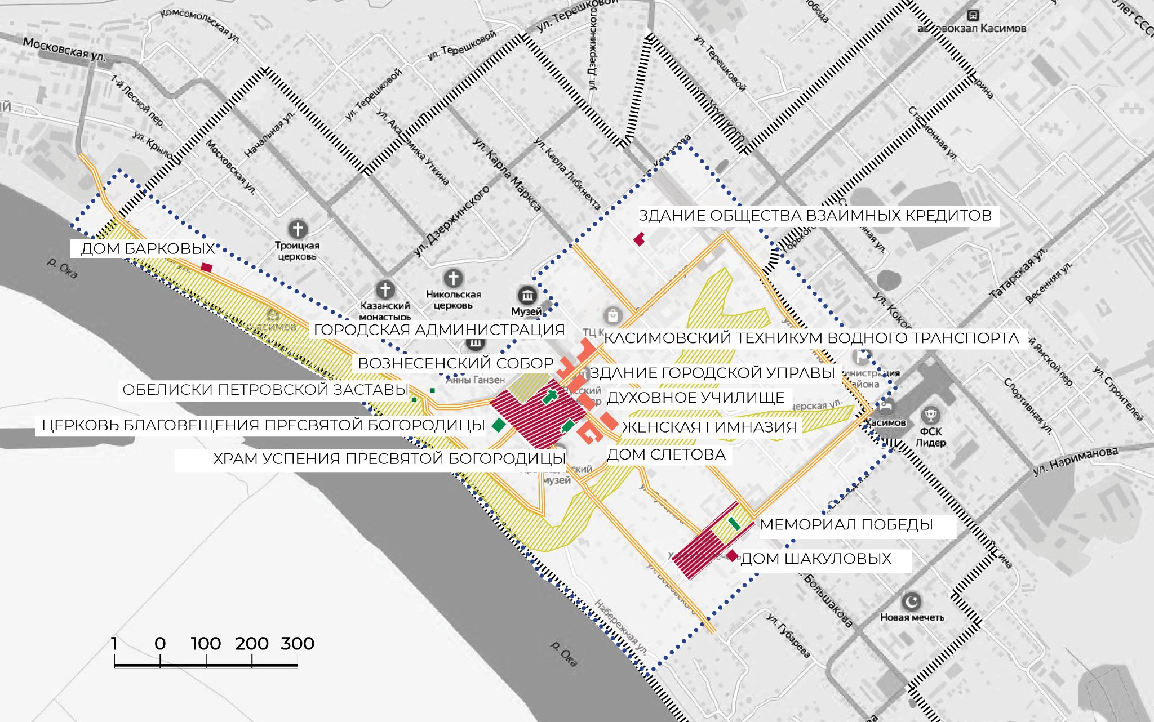
ВСЕ ОБЪЕКТЫ ПРОЕКТНОЙ РАЗРАБОТКИ | СВОДНАЯ СХЕМА

Slide 6
ОБЪЕКТЫ ДЛЯ РЕСТАВРАЦИИ
ДОМ БАРКОВЫХ
ЗДАНИЕ ОБЩЕСТВА ВЗАИМНЫХ КРЕДИТОВ
ДОМ ШАКУЛОВЫХ

Slide 7
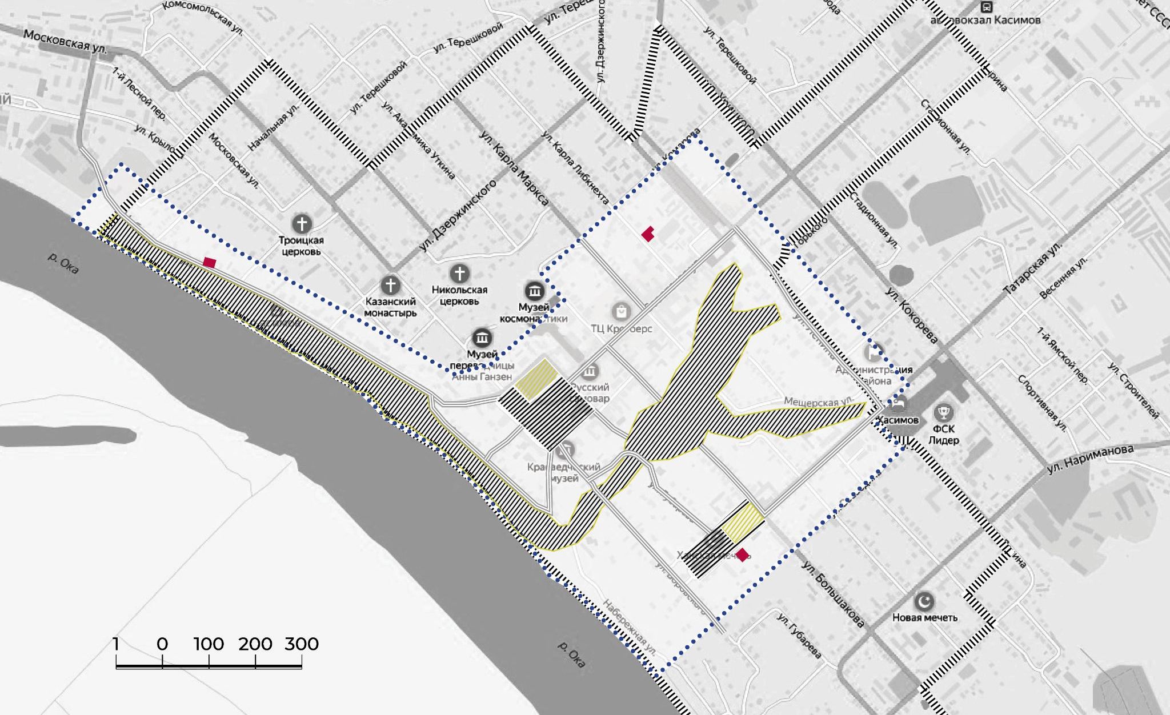
РЕСТАВРАЦИЯ, РЕКОНСТРУКЦИЯ, ПРИСПОСОБЛЕНИЕ / ОБЪЕКТЫ [РАЗДЕЛ С, БЛОК 1]
2
ЗДАНИЕ ОБЩЕСТВА ВЗАИМНЫХ КРЕДИТОВ
1
ДОМ БАРКОВЫХ
3
ДОМ ШАКУЛОВЫХ

Slide 8
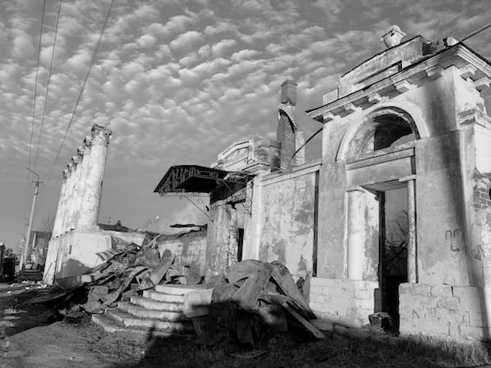
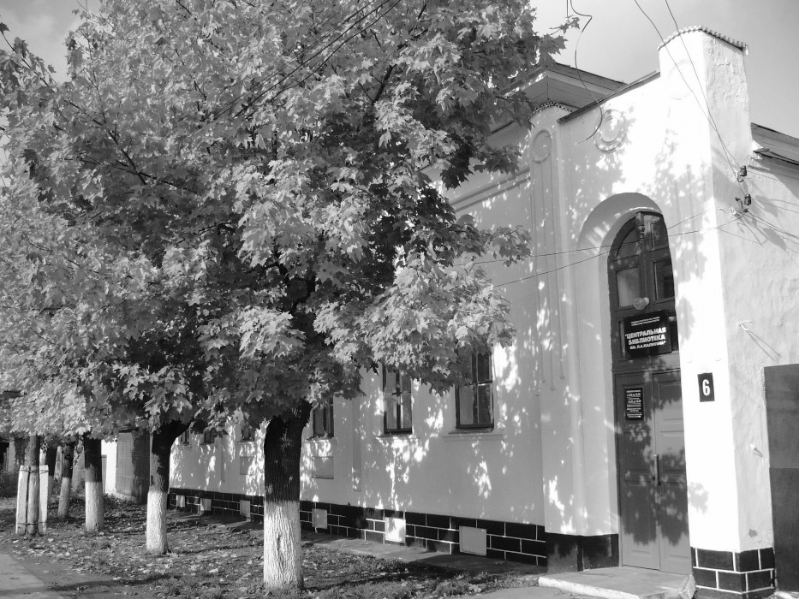
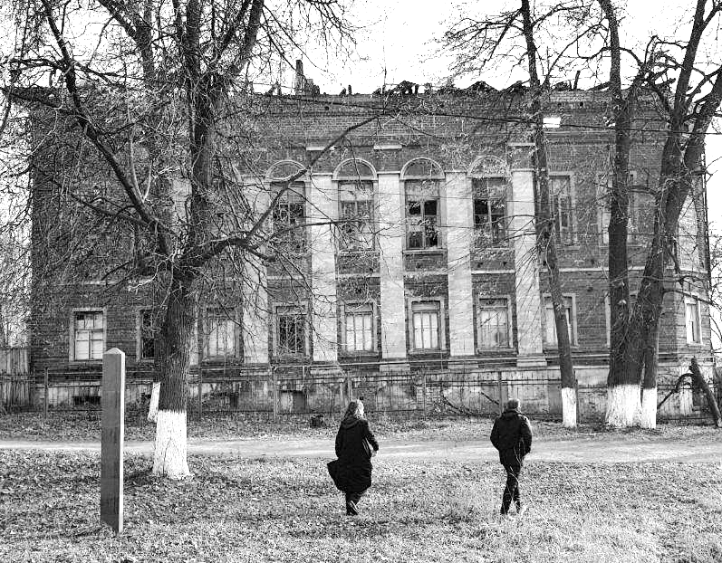
РЕСТАВРАЦИЯ, РЕКОНСТРУКЦИЯ, ПРИСПОСОБЛЕНИЕ | ОБЪЕКТЫ
1
2
3
ДОМ БАРКОВЫХ
ЗДАНИЕ ОБЩЕСТВА
ВЗАИМНЫХ КРЕДИТОВ
ДОМ ШАКУЛОВЫХ
ПЛАНИРУЕМОЕ ИСПОЛЬЗОВАНИЕ>
ГОСТИНИЦА БУТИКОВОГО ТИПА:
ИСТОРИЧЕСКАЯ АЛЛЕЯ
ОРАНЖЕРЕЯ
“ГУСЯНАЯ”
РЫБНЫЙ РЕСТОРАН
СТАТУС>
ОКН ФЕДЕРАЛЬНОГО ЗНАЧЕНИЯ
СОСТОЯНИЕ ОБЪЕКТА>
ПОДВЕРГСЯ РАЗРУШЕНИЮ
ПЛАНИРУЕМОЕ ИСПОЛЬЗОВАНИЕ>
ГОРОДСКАЯ ГОСТИНАЯ И БИБЛИОТЕКА:
МЕДИАТЕКА
УНИВЕРСАЛЬНОЕ РАБОЧЕЕ ПРОСТРАНСТВО
ЛЕКЦИОННЫЙ ЗАЛ
ЭКСПОЗИЦИОННОЕ ПРОСТРАНСТВО
СТАТУС>
ОКН МЕСТНОГО ЗНАЧЕНИЯ
СОСТОЯНИЕ ОБЪЕКТА>
УДОВЛЕТВОРИТЕЛЬНОЕ
ПЛАНИРУЕМОЕ ИСПОЛЬЗОВАНИЕ>
ЦЕНТР ТАТАРСКОЙ КУЛЬТУРЫ:
МУЗЕЙ КАСИМОВСКИХ ТАТАР
ЦЕНТР ТАТАРСКИХ ПРОИЗВОДСТВ
МАГАЗИН ТАТАРСКИХ ТОВАРОВ
ОБРАЗОВАТЕЛЬНЫЕ ПЛОЩАДКИ
СТАТУС>
ОКН МЕСТНОГО ЗНАЧЕНИЯ
СОСТОЯНИЕ ОБЪЕКТА>
НЕУДОВЛЕТВОРИТЕЛЬНОЕ

Slide 9
РЕГЕНЕРАЦИЯ ИСТОРИЧЕСКОЙ СРЕДЫ
ЗДАНИЕ ВЫЕЗДНОЙ СЕССИИ КАЗНАЧЕЙСТВА И МИРОВОГО СУДА
ЖЕНСКАЯ ГИМНАЗИЯ
ДУХОВНОЕ УЧИЛИЩЕ
ДОМ СЛЁТОВА
ЗДАНИЕ ГОРОДСКОЙ УПРАВЫ

Slide 10
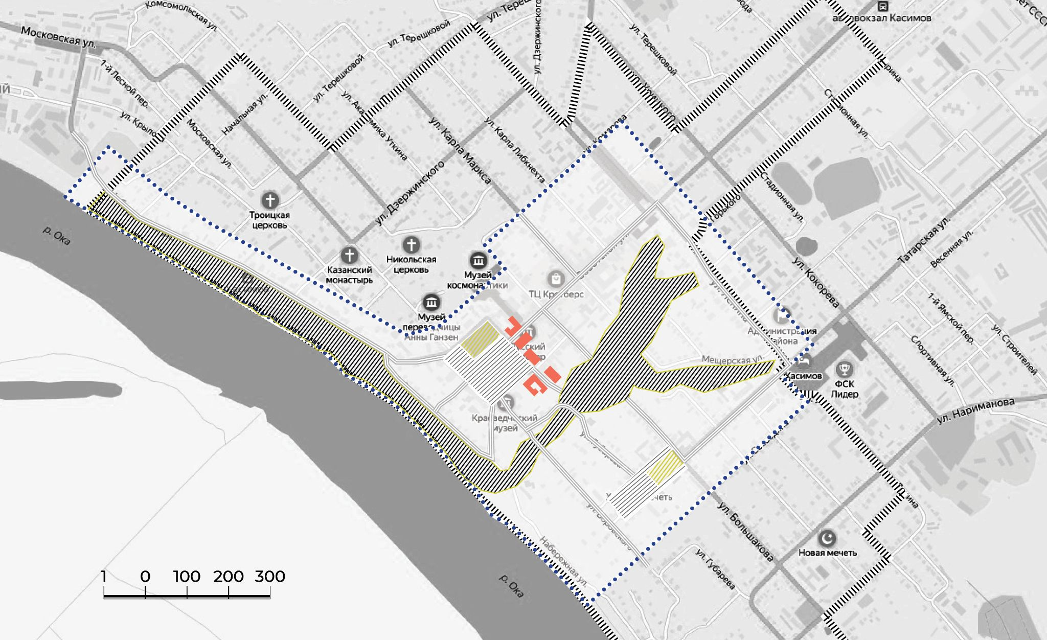
РЕГЕНЕРАЦИЯ / ОБЪЕКТЫ
[РАЗДЕЛ С, БЛОК 2]
ГОРОДСКАЯ АДМИНИСТРАЦИЯ
1
5
ЗДАНИЕ ГОРОДСКОЙ УПРАВЫ
3
ДУХОВНОЕ УЧИЛИЩЕ
2
ЖЕНСКАЯ ГИМНАЗИЯ
ДОМ СЛЁТОВА
4

Slide 11
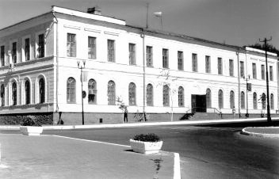
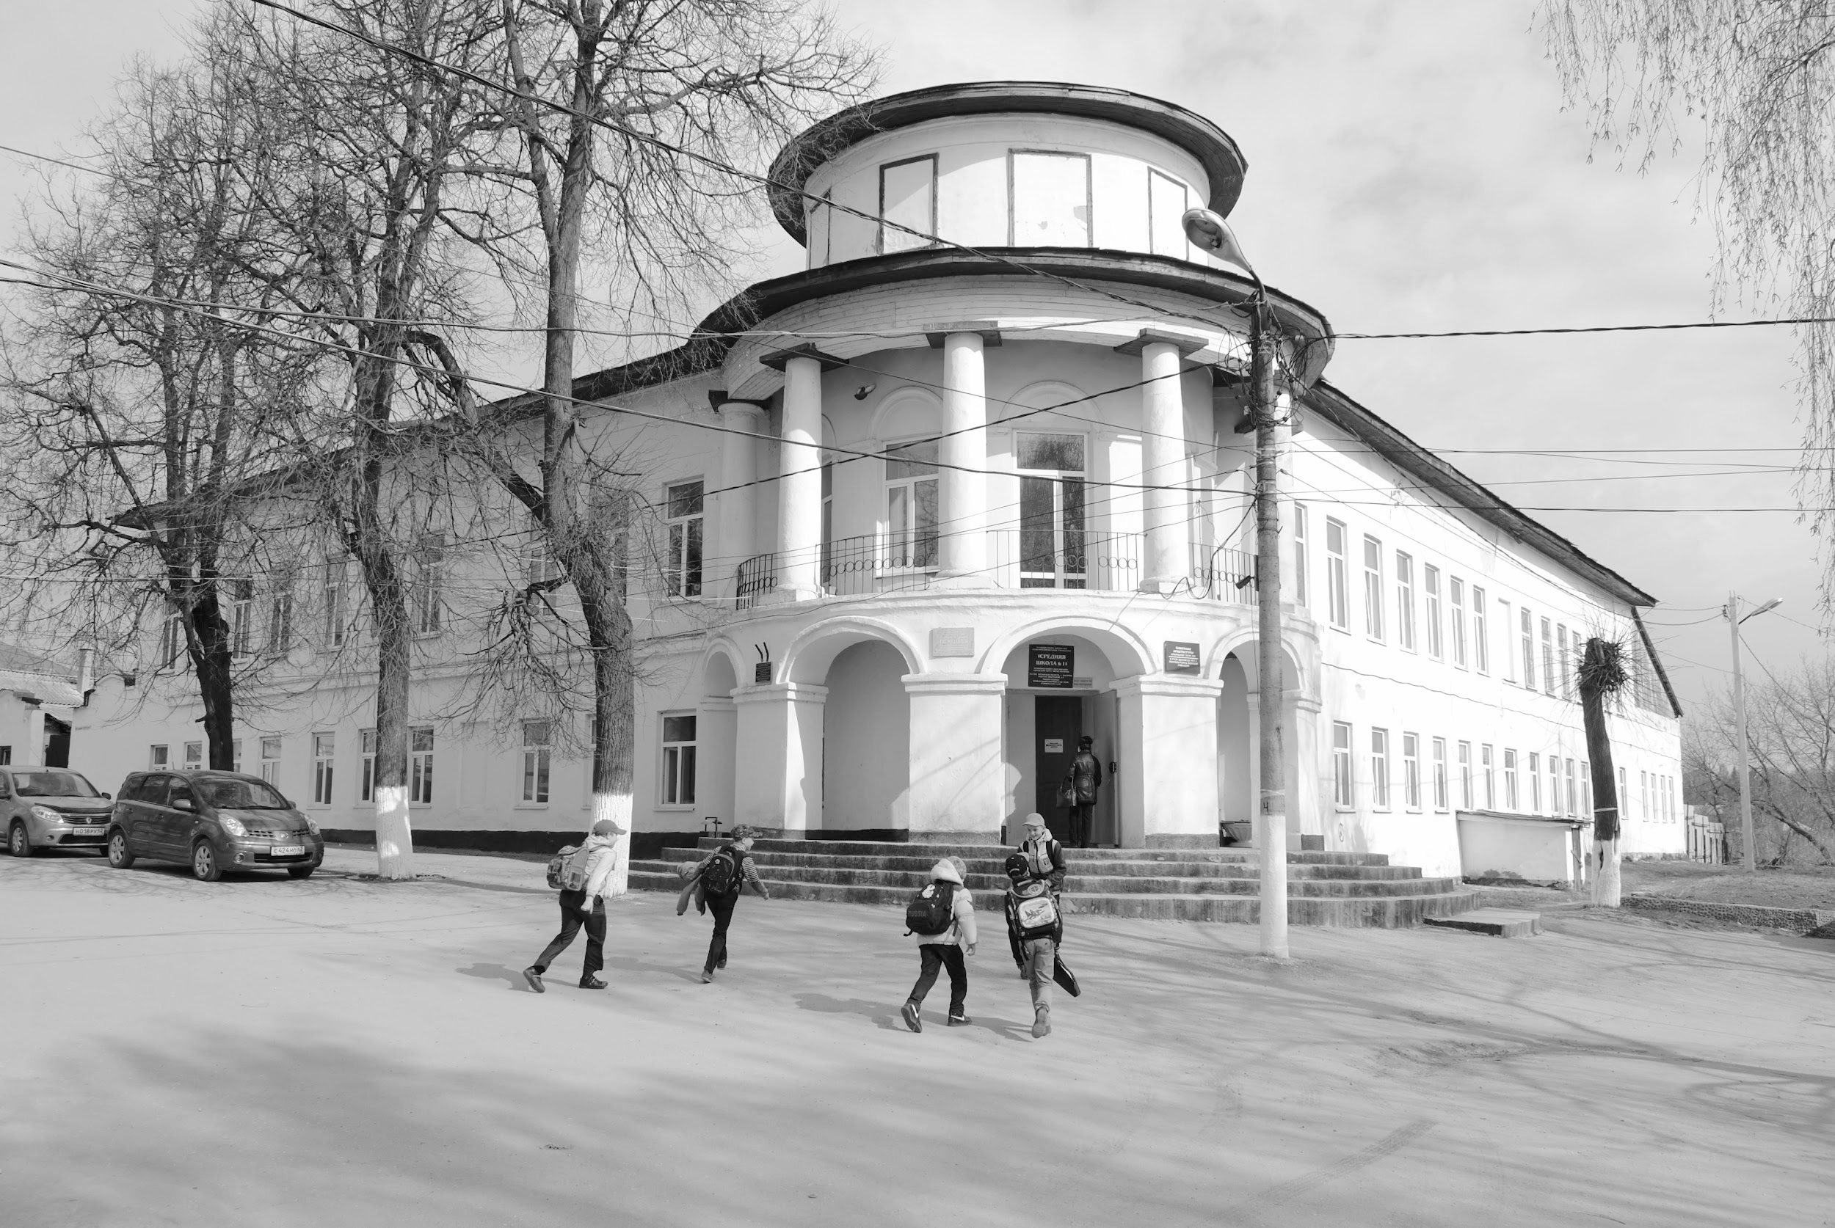
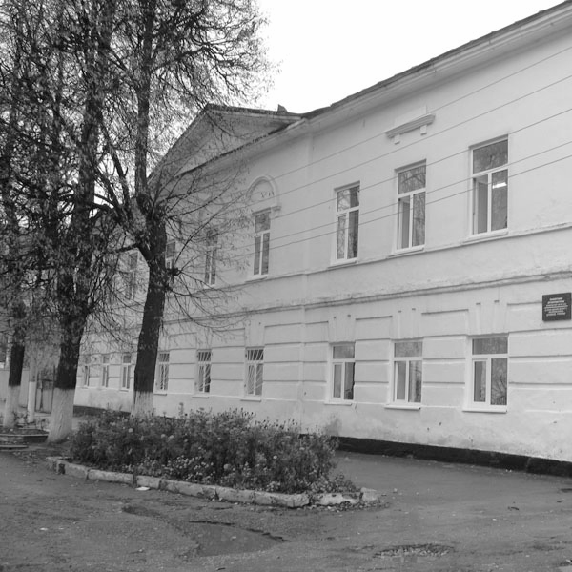
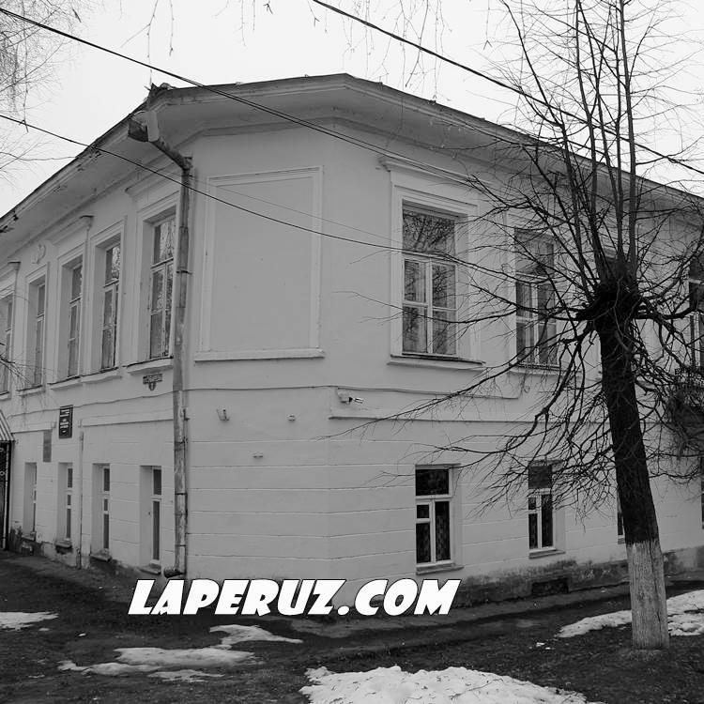
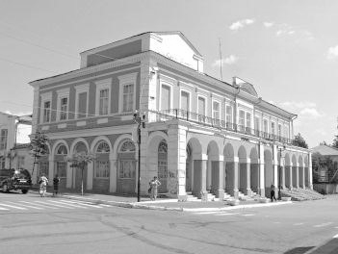
РЕГЕНЕРАЦИЯ / ОБЪЕКТЫ
1
2
3
4
5
ГОРОДСКАЯ АДМИНИСТРАЦИЯ
ЖЕНСКАЯ ГИМНАЗИЯ
ДУХОВНОЕ УЧИЛИЩЕ
ДОМ СЛЁТОВА
ЗДАНИЕ ГОРОДСКОЙ УПРАВЫ
ПЛАНИРУЕМОЕ ИСПОЛЬЗОВАНИЕ>
АДМИНИСТРАТИВНОЕ ЗДАНИЕ
[СОХРАНЕНИЕ ФУНКЦИИ]
СТАТУС>
ОКН РЕГИОНАЛЬНОГО ЗНАЧЕНИЯ
ПЛАНИРУЕМОЕ ИСПОЛЬЗОВАНИЕ>
МБОУ СОШ № 1 [СОХРАНЕНИЕ ФУНКЦИИ]
СТАТУС>
ОКН РЕГИОНАЛЬНОГО ЗНАЧЕНИЯ
ПЛАНИРУЕМОЕ ИСПОЛЬЗОВАНИЕ>
МБОУ СОШ № 1 [СОХРАНЕНИЕ ФУНКЦИИ]
СТАТУС>
ОКН РЕГИОНАЛЬНОГО ЗНАЧЕНИЯ
ПЛАНИРУЕМОЕ ИСПОЛЬЗОВАНИЕ>
ДЕТСКАЯ МУЗЫКАЛЬНАЯ ШКОЛА ИМ РЯХОВСКОГО [СОХРАНЕНИЕ ФУНКЦИИ]
СТАТУС>
ОКН РЕГИОНАЛЬНОГО ЗНАЧЕНИЯ
ПЛАНИРУЕМОЕ ИСПОЛЬЗОВАНИЕ>
ДОМ ДЕТСКОГО ТВОРЧЕСТВА, ГОРОДСКОЙ СОВЕТ ВЕТЕРАНОВ. [СОХРАНЕНИЕ ФУНКЦИИ]
СТАТУС>
ОКН РЕГИОНАЛЬНОГО ЗНАЧЕНИЯ

Slide 12
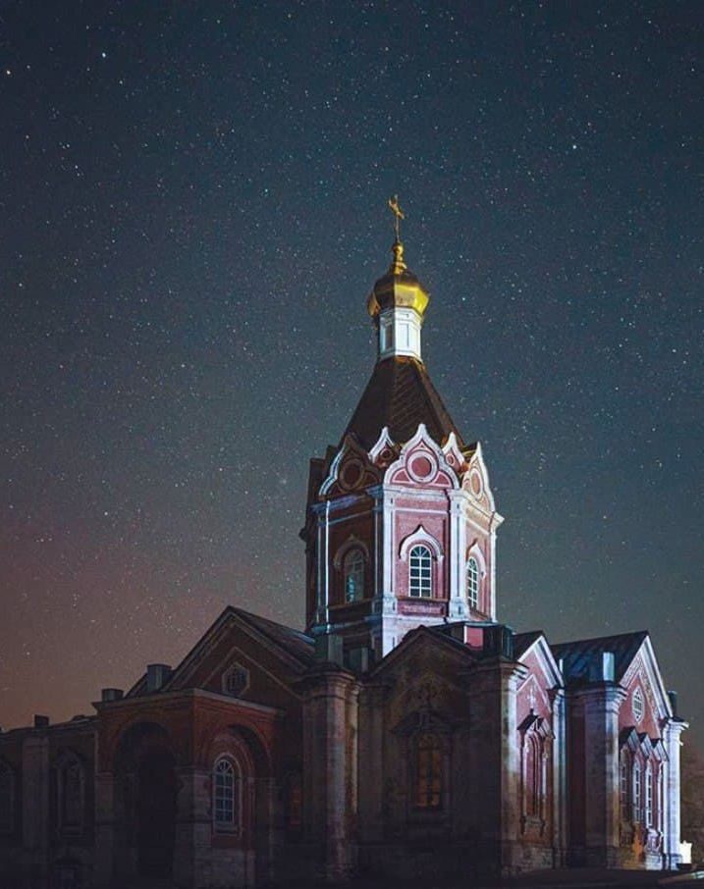
АРХИТЕКТУРНАЯ ПОДСВЕТКА
ВОЗНЕСЕНСКИЙ СОБОР
ХРАМ УСПЕНИЯ ПРЕСВЯТОЙ БОГОРОДИЦЫ
ЦЕРКОВЬ БЛАГОВЕЩЕНИЯ ПРЕСВЯТОЙ БОГОРОДИЦЫ
ОБЕЛИСКИ ПЕТРОВСКОЙ ЗАСТАВЫ
ДОМ БАРКОВЫХ
ЖЕНСКАЯ ГИМНАЗИЯ
ЗДАНИЕ ВЫЕЗДНОЙ СЕССИИ, КАЗНАЧЕЙСТВА И МИРОВОГО СУДА
ЗДАНИЕ ГОРОДСКОЙ УПРАВЫ, 1853 Г.
ДОМ СМИРНОВА
ДОМ ШАКУЛОВЫХ
МЕМОРИАЛ ПОБЕДЫ

Slide 13
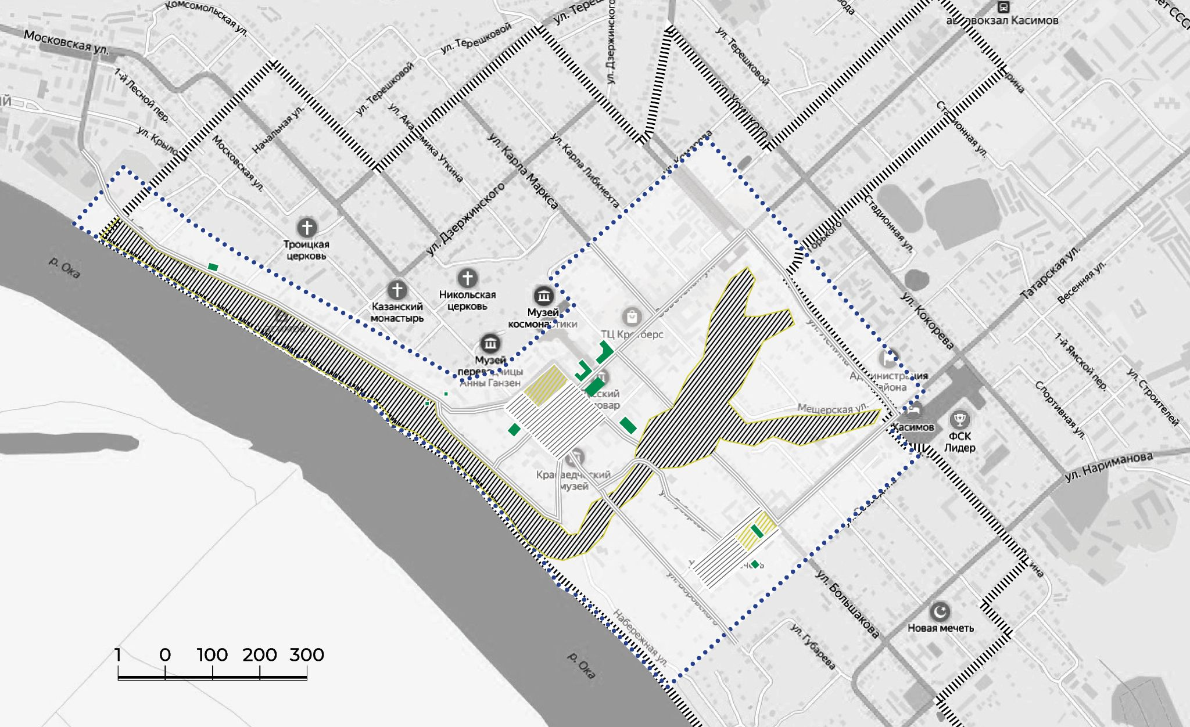
АРХИТЕКТУРНАЯ ПОДСВЕТКА / ОБЪЕКТЫ
[РАЗДЕЛ С, БЛОК 3]
ГОРОДСКАЯ АДМИНИСТРАЦИЯ
7
ВОЗНЕСЕНСКИЙ СОБОР
1
5
ДОМ БАРКОВЫХ
9
ТЕХНИКУМ ВОДНОГО ТРАНСПОРТА
8
ЗДАНИЕ ГОРОДСКОЙ УПРАВЫ
6
ЖЕНСКАЯ ГИМНАЗИЯ
ОБЕЛИСКИ ПЕТРОВСКОЙ ЗАСТАВЫ
4
ЦЕРКОВЬ БЛАГОВЕЩЕНИЯ ПРЕСВЯТОЙ БОГОРОДИЦЫ
3
2
ХРАМ УСПЕНИЯ ПРЕСВЯТОЙ БОГОРОДИЦЫ
11
МЕМОРИАЛ ПОБЕДЫ
10
ДОМ ШАКУЛОВЫХ

Slide 14
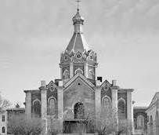
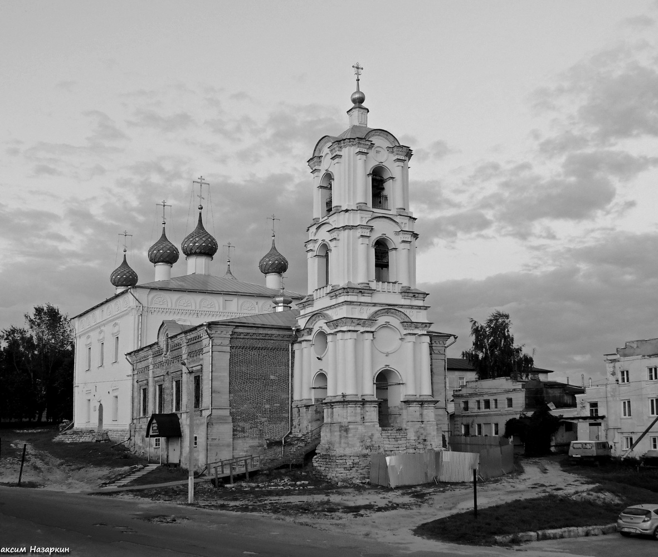
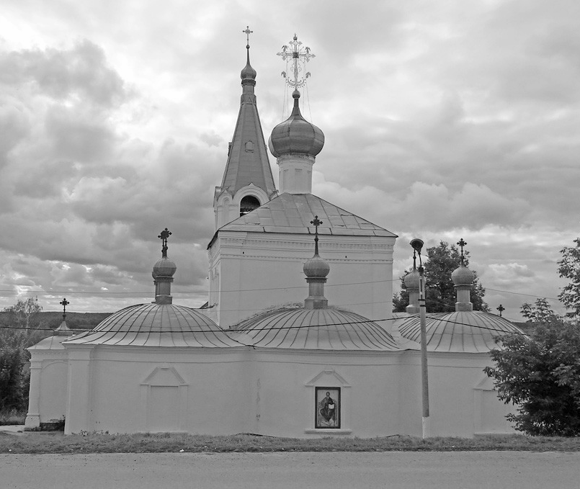
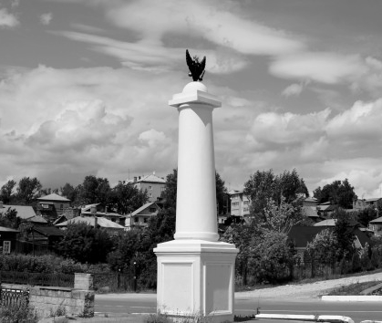
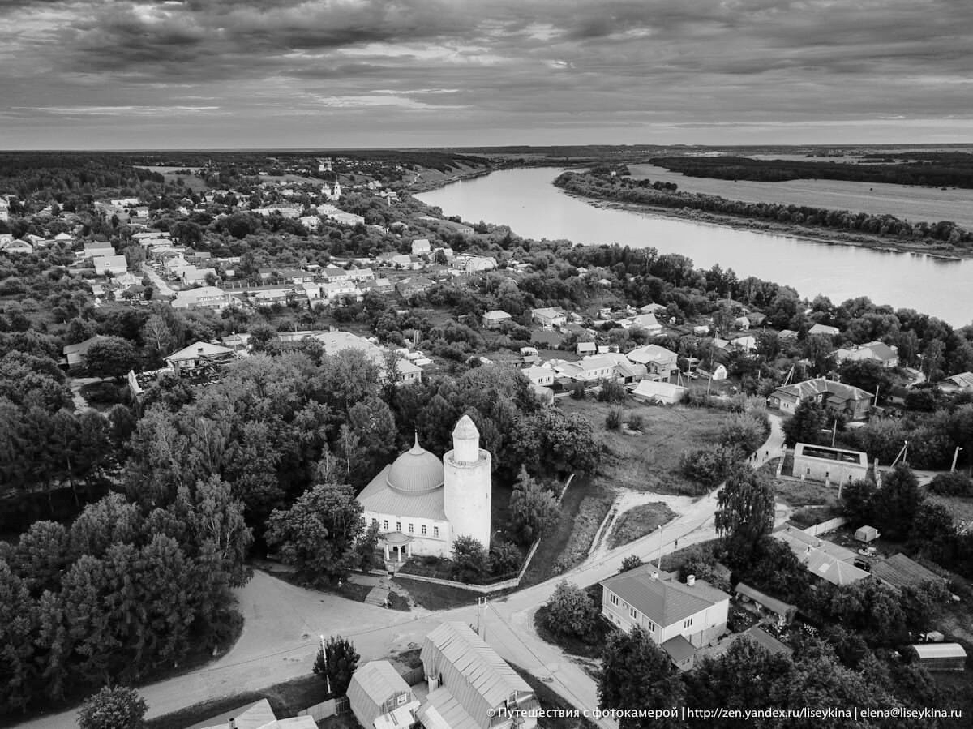
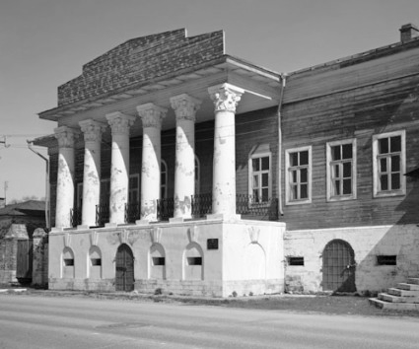
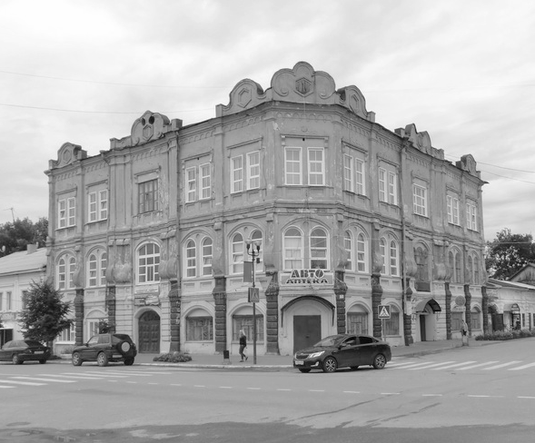
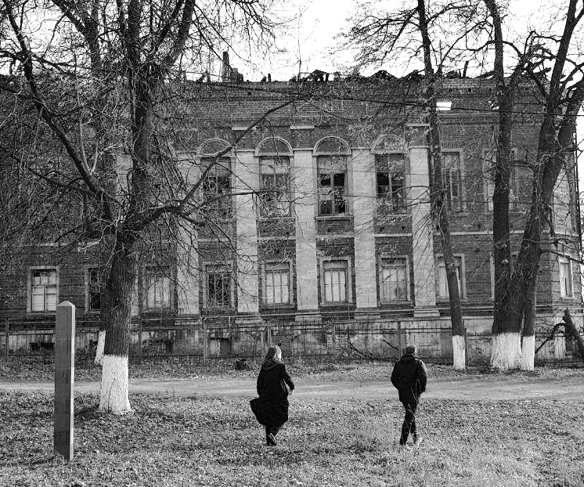
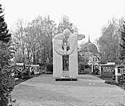
АРХИТЕКТУРНАЯ ПОДСВЕТКА / ОБЪЕКТЫ
1
2
3
4
5
6
7
8
9
10
11
I УРОВЕНЬ ПОДСВЕТКИ>
ФОНОВЫЙ СВЕТ, НАПРАВЛЕНИЕ СНИЗУ ВВЕРХ
ОДИН СОФИТ НА 1,5-3 МЕТРА
II УРОВЕНЬ ПОДСВЕТКИ>
АКЦЕНТНЫЙ СВЕТ
ВЫДЕЛЕНИЕ ДЕТАЛЕЙ ЗДАНИЯ

Slide 15
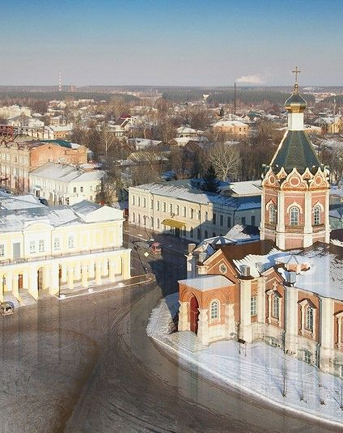
ИНЖЕНЕРНОЕ ОБЕСПЕЧЕНИЕ
1 ПЛОЩАДЬ СОБОРНАЯ
2 СОБОРНЫЙ ПАРК
3 ПЛОЩАДЬ ПОБЕДЫ
4 УЛИЦА КАРЛА МАРКСА
5 УЛИЦА СОВЕТСКАЯ
6-7 УЛИЦА НАБЕРЕЖНАЯ
8-9 УЛИЦА БОЛЬШАКОВА
10 УЛИЦА ГУБАРЁВА
11 УЛИЦА ЛЕНИНА
12 УЛИЦА ТАТАРСКАЯ
13 УЛИЦА ВОРОВСКОГО
14 1-ЫЙ ПЕРЕУЛОК ВОРОВСКОГО
15 III ЛУЧ
16-17 УЛИЦА НАБЕРЕЖНАЯ
18 УСПЕНСКИЙ ОВРАГ
19 НИЖНЯЯ НАБЕРЕЖНАЯ

Slide 16
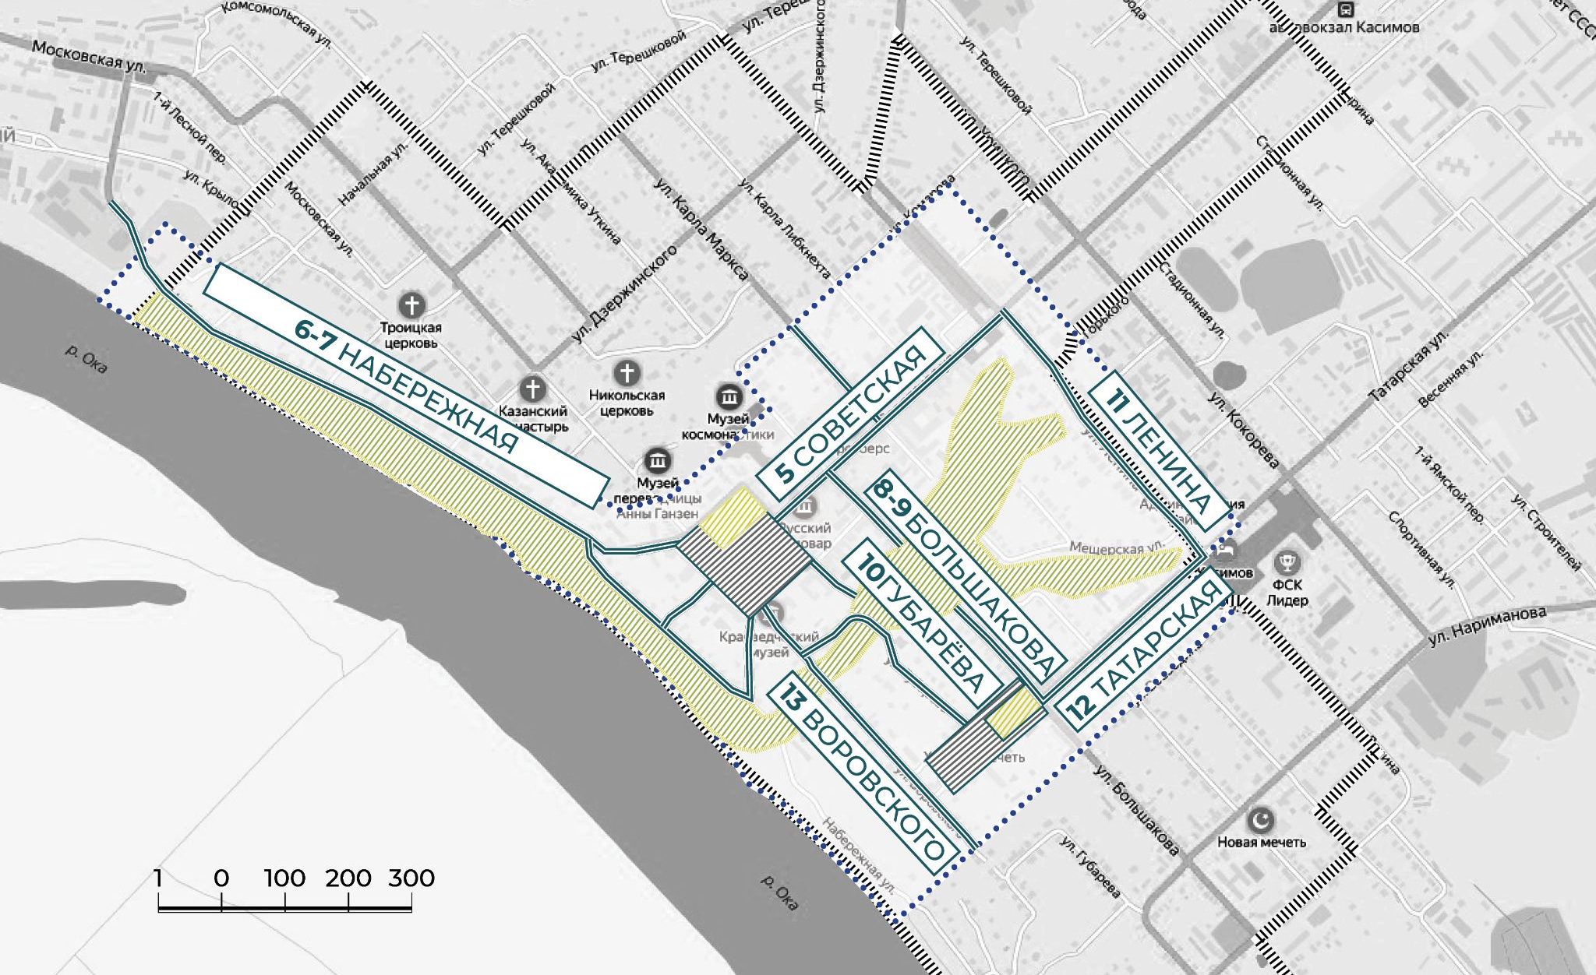
ИНЖЕНЕРНОЕ ОБЕСПЕЧЕНИЕ / ОБЪЕКТЫ
[РАЗДЕЛ С, БЛОК 5]
СОБОРНАЯ ПЛОЩАДЬ
1
4
УЛИЦА КАРЛА МАРКСА
СОБОРНЫЙ ПАРК
2
18
УСПЕНСКИЙ ОВРАГ
РЯЗАНСКИЙ СПУСК / ТРАНЗИТ
1-ЫЙ ПЕРЕУЛОК ВОРОВСКОГО
14
III ЛУЧ
15
3
ПЛОЩАДЬ ПОБЕДЫ
НИЖНЯЯ НАБЕРЕЖНАЯ
19
16
17
НАБЕРЕЖНАЯ

Slide 17
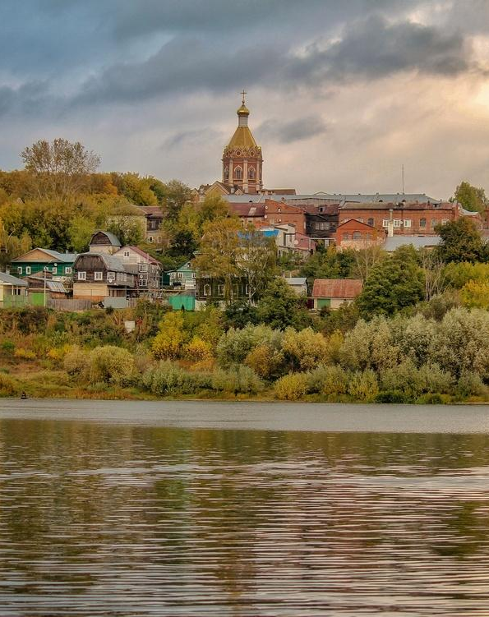
ЛАНДШАФТ БЛАГОУСТРОЙСТВО
1 ПЛОЩАДЬ СОБОРНАЯ
2 СОБОРНЫЙ ПАРК
3 ПЛОЩАДЬ ПОБЕДЫ
4 УЛИЦА КАРЛА МАРКСА
5 УЛИЦА СОВЕТСКАЯ
6-7 УЛИЦА НАБЕРЕЖНАЯ
8-9 УЛИЦА БОЛЬШАКОВА
10 УЛИЦА ГУБАРЁВА
11 УЛИЦА ЛЕНИНА
12 УЛИЦА ТАТАРСКАЯ
13 УЛИЦА ВОРОВСКОГО
14 1-ЫЙ ПЕРЕУЛОК ВОРОВСКОГО
15 III ЛУЧ
16-17 УЛИЦА НАБЕРЕЖНАЯ
18 УСПЕНСКИЙ ОВРАГ
19 НИЖНЯЯ НАБЕРЕЖНАЯ

Slide 18
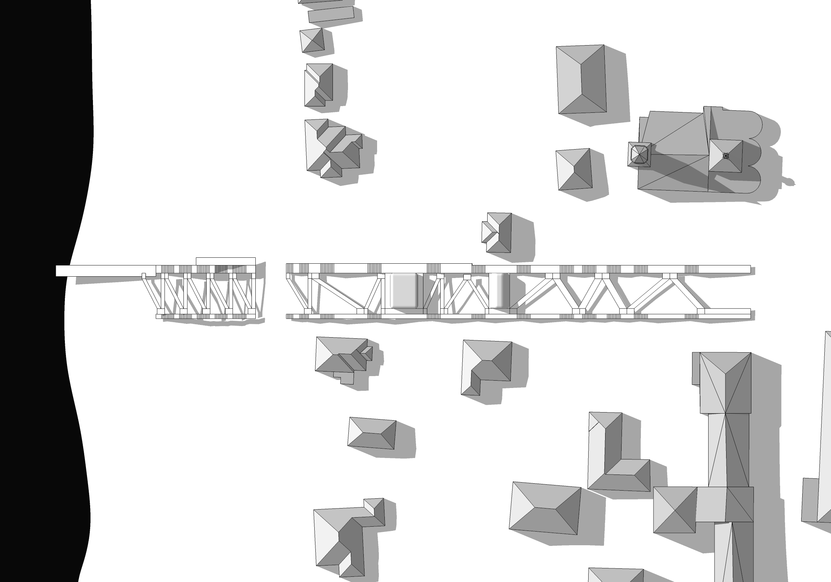
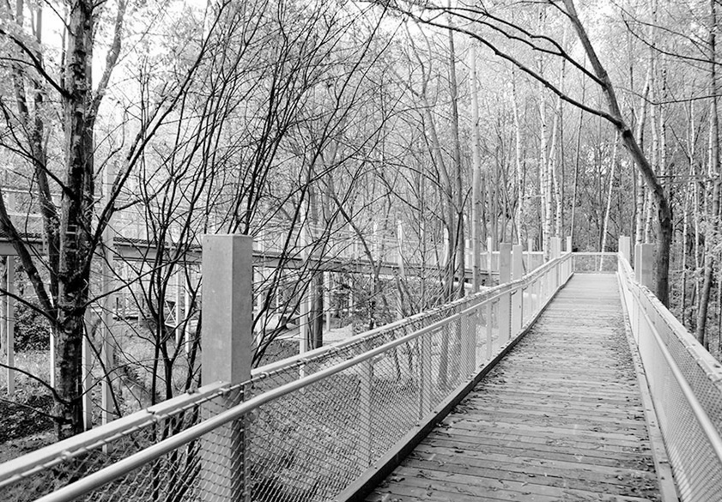
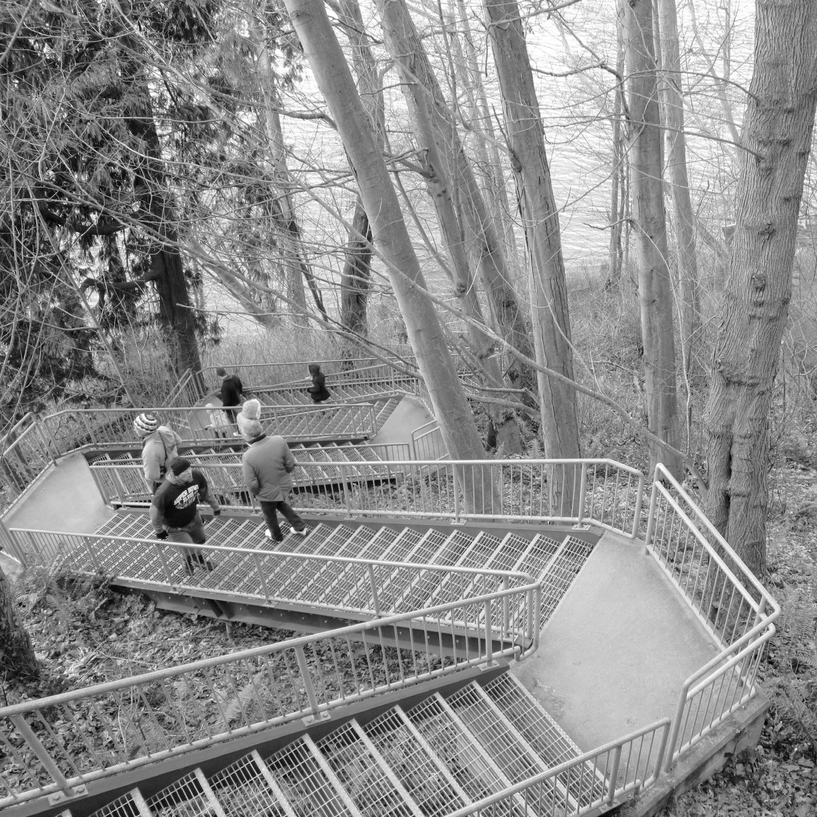
БЛАГОУСТРОЙСТВО | ВОЗВРАЩЕНИЕ ИСТОРИЧЕСКОЙ ПЛАНИРОВКИ

Slide 19
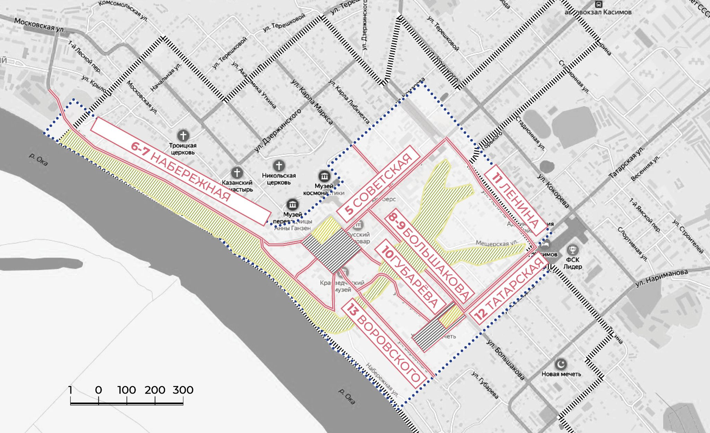
БЛАГОУСТРОЙСТВО / ОБЪЕКТЫ
[РАЗДЕЛ С, БЛОК 4]
СОБОРНАЯ ПЛОЩАДЬ
1
4
УЛИЦА КАРЛА МАРКСА
СОБОРНЫЙ ПАРК
2
18
УСПЕНСКИЙ ОВРАГ
1-ЫЙ ПЕРЕУЛОК ВОРОВСКОГО
14
III ЛУЧ
15
3
ПЛОЩАДЬ ПОБЕДЫ
НИЖНЯЯ НАБЕРЕЖНАЯ
19
16
17
НАБЕРЕЖНАЯ

Slide 20
СОФИНАНСИРОВАНИЕ
СТРОИТЕЛЬСТВО ОЧИСТНЫХ СООРУЖЕНИЙ И БЛАГОУСТРОЙСТВО
 | Мероприятие 1 Комплексное благоустройство, капитальный ремонт дорог и реконструкция инженерных сетей
1.1 | ПЛОЩАДЬ СОБОРНАЯ | 4,1 га
1.2 | ПЛОЩАДЬ ПОБЕДЫ | 2,4 га
2 | Мероприятие 2 Строительство очистных сооружений
2.1 | Строительство очистных сооружений поверхностных вод | 100000 куб.м. / год

